Slide 1
제주도 안전지대에 대한 소셜 데이터 검색
3개월간 제주 ‘안전, 방범,cctv’에 대한 키워드 검색

Slide 2
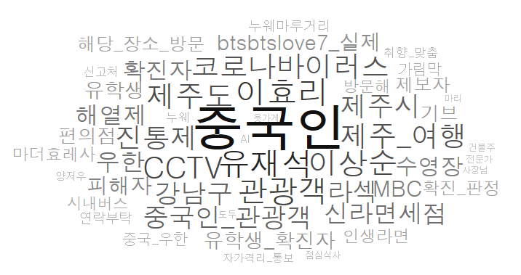
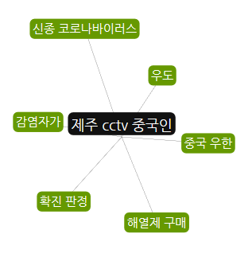
3개월 기간으로 ‘제주 cctv’라는 검색에서
‘중국인’,’cctv’,’중국인관광객’ 이라는 단어가 가장 많은 것으로 보아 올해 제주도민들이 중국인에 대한해 위혐을 느꼈던 것으로 볼 수 있다.
여전히 중국인의 연관 검색어로 ‘중국 우한’, ‘해열제 구매’라는 단어가 뜨는 것으로 보아 해열제를 구매한 후 입국했다는 것에 대해 불안감을 느낀것으로 보인다.

Slide 3
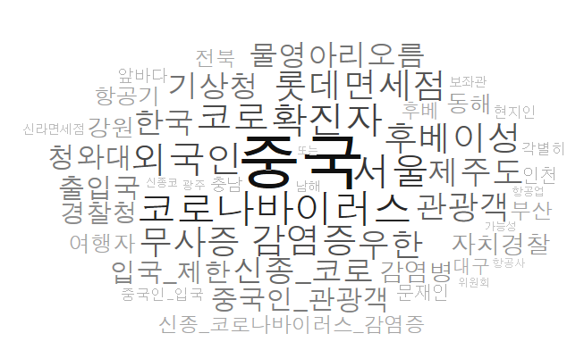
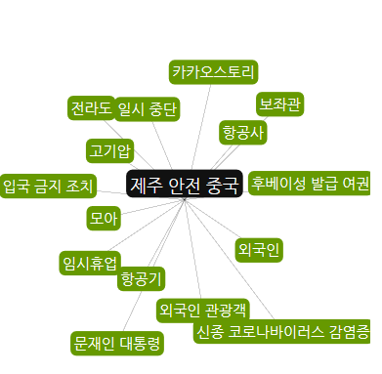
3개월 기간으로 ‘제주 안전’이라는 검색에서
‘중국’,’코로나 바이러스’,’감염증’, ‘외국인＇ 이라는 단어가 가장 많은 것으로 보아 올해 제주도민들이 안전에 대한 위협으로 코로나19바이러스의 영향이 컸다는 것을 알 수 있다.
연관 검색어로 ‘입국금지조치’,’문재인 대통령’이라는 단어가 검색된 것으로 보아 제주도 도민들이 입국금지요청에 대한 불만이 있었음을 알 수 있다.

Slide 4
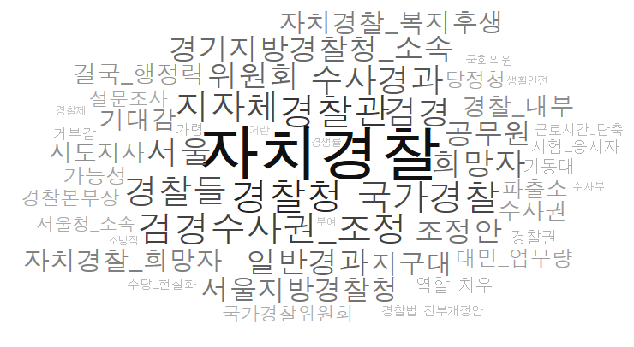
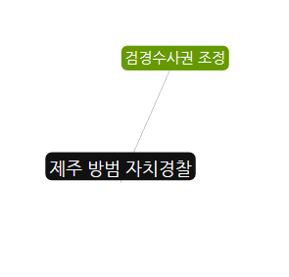
＇제주 방범’이라는 키워드 검색을 했을 때,
‘자치 경찰’에 대한 사항 이외에는 제주도만의 특별한 이슈는 발견 할 수 없었다.

